Slide 1
研一工作述职
金朋生
南京大学智能信息处理研究组
2022年1月12日

Slide 2
Outline
2 项目
1 学习
3 科研
2022/1/11

Slide 3
Outline
2 项目
1 学习
3 科研
2022/1/11

Slide 4
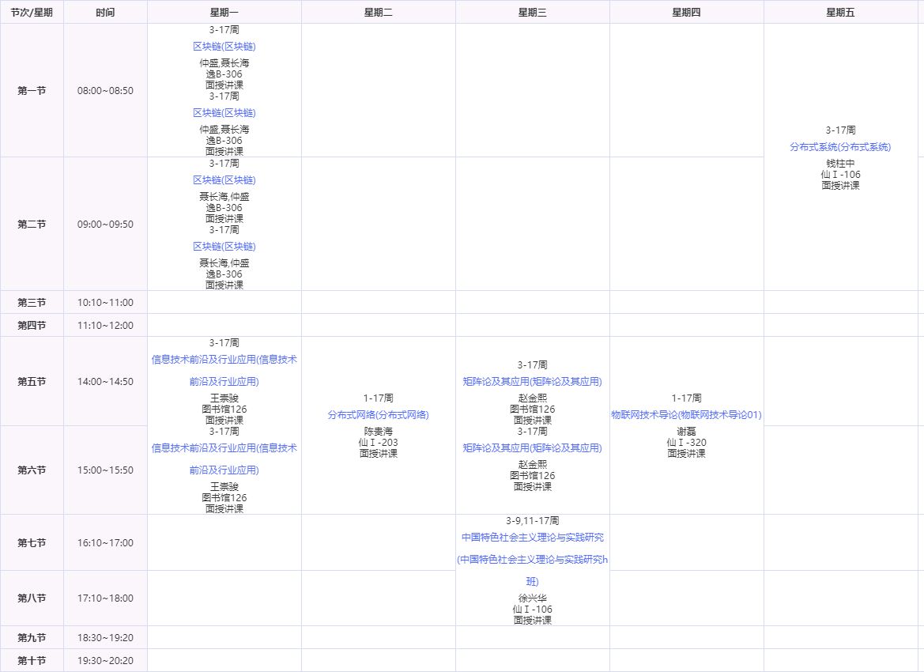
课程学习
本学期课表
2022/1/11

Slide 5
课程学习
矩阵论
数学知识：线性代数
两个实验：压缩矩阵，水印算法
最终考核：开卷考试
信息技术前沿
技术驱动
产品驱动
思辨驱动
区块链
2022/1/11
Notes:
矩阵论这门课程在没上之前我认为就是线性代数，整个课程完结之后感觉比矩阵论比线性代数这个概念更大。这门课程对矩阵论方面的一些主要理论和主要方法进行了介绍，介绍了矩阵论在计算机应用、人工智能、信号处理和图像处理等方面的一些应用。同时课程期间让我们做了两个小实验。一个是关于压缩矩阵在信号处理方面的应用，另外一个是水印算法在信号传输的实验。这些实验帮助我更好地理解矩阵论的实际应用。最终的考核也是重视对知识的理解和掌握，而不是简单的死记硬背。
王老师主讲的信息技术前沿我也是收获很多。王老师对整个课程分为三个模块。技术驱动：前沿技术梳理和归纳；产品驱动：行业案例分析和研判；思辨驱动：主要是翻转课堂，由学生主讲。

Slide 6
课程学习
分布式网络
离散数据
网络结构
完成4 次大作业
物联网
前沿物联网技术
嵌入式和分布式
完成3 次读书报告
2022/1/11

Slide 7
课程学习
区块链
区块链定义和发展
上台做论文报告
区块链共识协议综述
分布式系统
原理和架构
前沿技术总结
最终考核：闭卷考试 + raft实验
2022/1/11
Notes:
区块链这门课程主要是介绍区块链的起源、发展和应用。贯穿课程的是区块链的定义：区块链是一种多方维护的分布式账本和去中心化网络，不可篡改。老师为了能让选这门课的同学都有收获，便随机给每位同学分配了关于区块链的论文。在听别的同学上台作报告和自己对论文做报告的过程中还是收获颇丰。

Slide 8
Outline
2 项目
1 学习
3 科研
2022/1/11

Slide 9
项目
长兴县太湖图影智慧小镇项目
龙之梦游乐园景区的人（车）流量预测
提前一小时、提前一天
景点、酒店、停车场、主干道
龙之梦游乐园景区的人流量实时分析
景区的拥堵状况影响各方面部署
实时分析和预测出景区当前的拥堵状况
2022/1/11

Slide 10
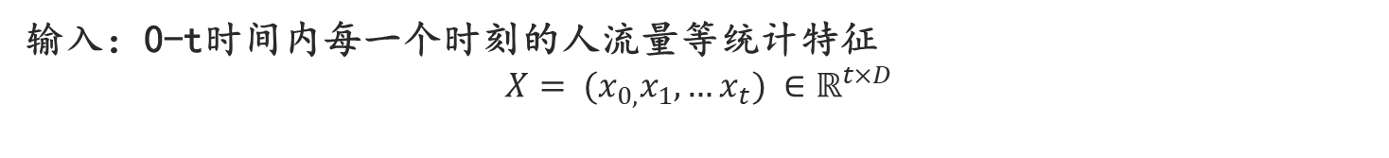
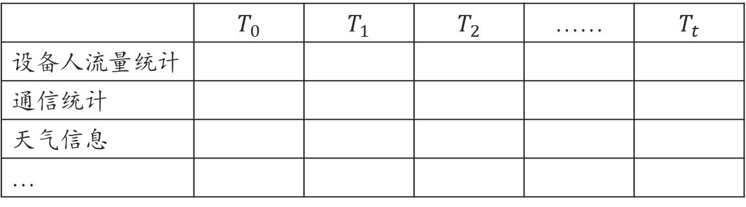
项目
问题建模：根据历史时刻的人流量等特征预测下一时刻的人流量
输入：0-t时间内每一个时刻的人流量等统计特征
${X= (x}_{0,}x_{1},…x_{t}) ∈ℝ^{t×D}$
 | $$T_{0}$$ | $$T_{1}$$ | $$T_{2}$$ | …… | $$T_{t}$$
设备人流量统计
通信统计
天气信息
…
特征维度
时间维度
输出：t+1时刻的人流量预测结果
2022/1/11

Slide 11
项目
长短时特征提取方法：采用滑动窗口
下一时刻的流量预测
8:00 | 9:00 | 10:00 | 11:00 | 12:00 | 13:00 | 14:00 | 15:00
每一时刻的流量等特征
模型
滑动窗口Size=5
预测16:00的流量时可以设置一个窗口，将窗口内的历史时刻的特征作为当前时刻预测的输入
下一步预测17:00的流量时，已经知道了16:00的流量特征，就可以把窗口向右滑动一小时继续预测……
2022/1/11

Slide 12
项目
方案：Facebook时间序列预测算法Prophet
优点：
基于时间序列的分解和机器学习的拟合来做
不仅可以处理时间序列存在一些异常值的情况，也可以处理部分缺失值的情形
几乎全自动地预测时间序列未来的走势
提供了Python语言的接口，API设计和调用方便
2022/1/11

Slide 13

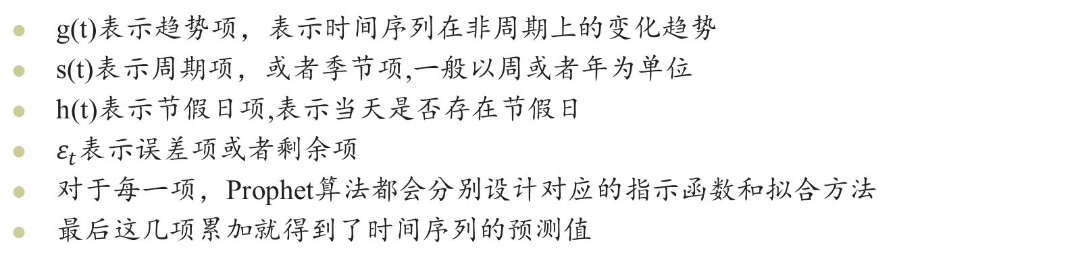
项目
方案：Facebook时间序列预测算法Prophet
时间序列分解
g(t)表示趋势项，表示时间序列在非周期上的变化趋势
s(t)表示周期项，或者季节项,一般以周或者年为单位
h(t)表示节假日项,表示当天是否存在节假日
$ε_{t}表示$误差项或者剩余项
对于每一项，Prophet算法都会分别设计对应的指示函数和拟合方法
最后这几项累加就得到了时间序列的预测值
2022/1/11

Slide 14
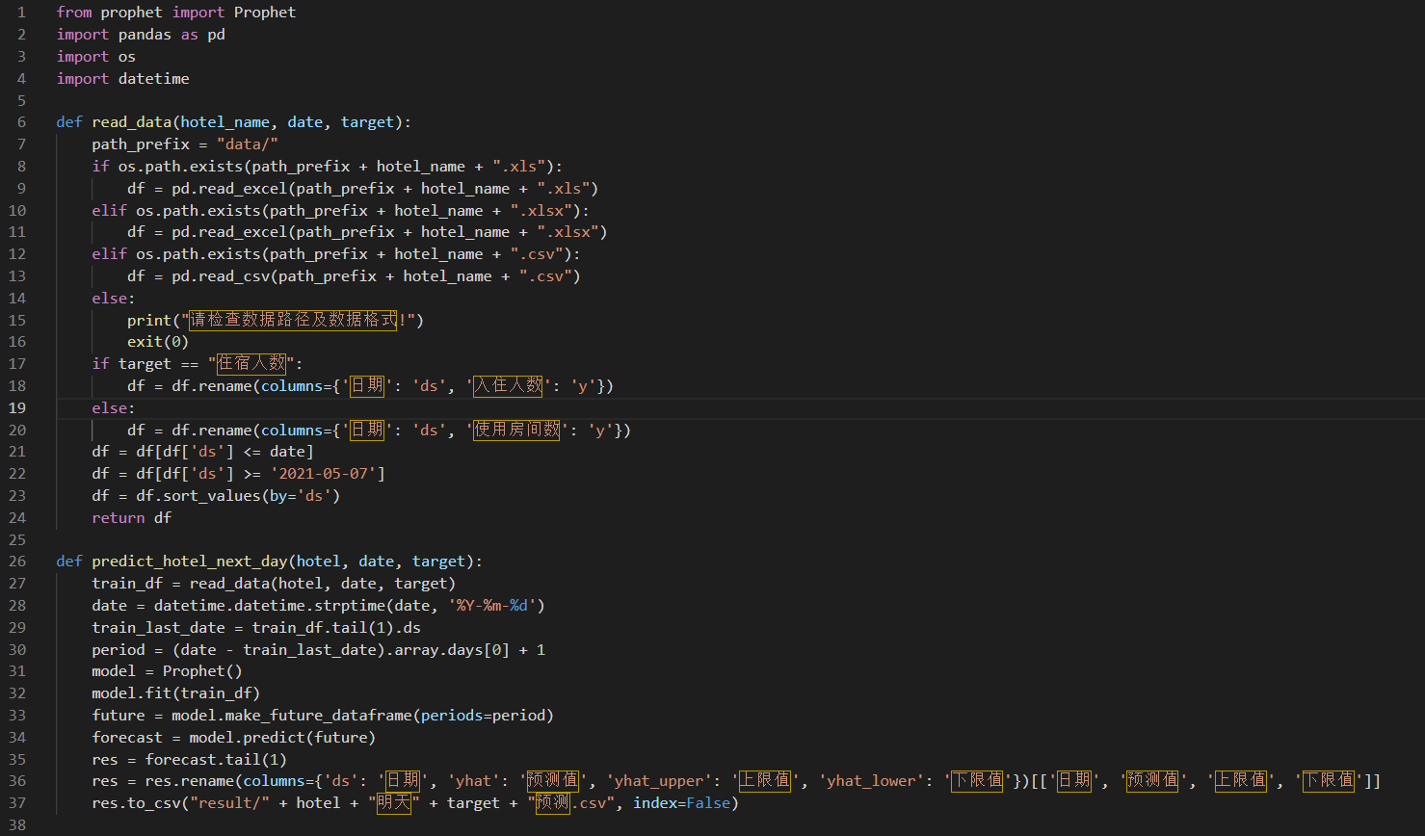
项目
项目代码
2022/1/11

Slide 15
Outline
2 项目
1 学习
3 科研
2022/1/11

Slide 16
科研
研究方向：多模态
研究背景：
随着互联网技术和数据采集技术的迅速发展，信息来源或者形式呈现多样性，因此数据从传统的单一模态演变为多模态的形式
在实际数据分析问题中，复杂的对象往往可以从不同的领域中学习到表示特征，这些从不同模态获取的特征就构成了多模态特征。
研究意义：
旨在模拟每个模态学习一个函数，并通过联合优化所有函数来提升泛化性能，从而有效融合多个不同来源的模态进行协作学习。
2022/1/11

Slide 17
科研
多模态数据：
对于同一个事物,通过不同的方法或者视角收集到的数据样本
人类感知：视觉、听觉、触觉、嗅觉…
信息媒介：视频、音频、图像、文本…
多模态学习：
处理不同模态的数据。不同模态的数据通常包含需要挖掘的互补信息。
2022/1/11

Slide 18
科研
多模态应用：
多媒体检索领域
跨模态检索
跨模态哈希
媒体描述领域
图像描述
根据输入的图片，自动生成对应的描述性文字。
视频描述
根据输入视频，自动生成自然语言描述句。
视觉问答
根据输入的图片和文字,输出符号自然语言规则的答案。
2022/1/11

Slide 19
科研
相关论文：
Multimodal Transformer for Unaligned Multimodal Language Sequences
摘要：
人类语言往往是多模态的，包括自然语言，表情和声学行为。目前对于语言序列进行多模态建模存在以下两个主要挑战。
不同模态的数据在时间上是不对齐的，这里的不对齐一是指采样率不同，二是指模态数据采集的起始时间未必对齐。
不同模态之间的长期依赖关系。
本文基于此问题提出了Multimodal Transformer(MulT)来解决上述问题。
2022/1/11

Slide 20
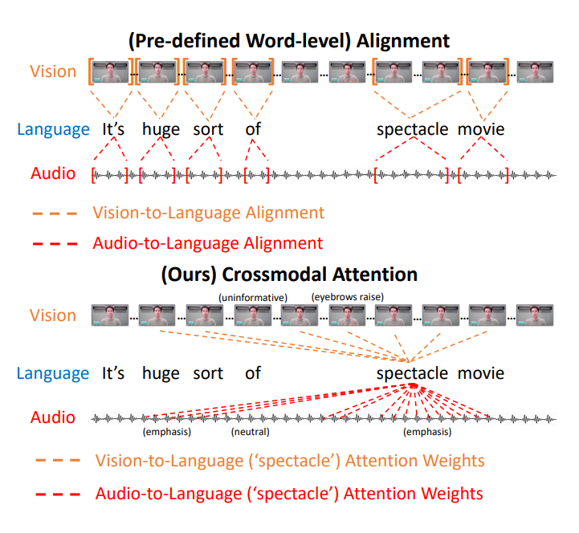
科研
传统方法：
手动对齐（CTC）
本文提出的方法
跨模态注意力机制
2022/1/11
Notes:
处理未对齐的多模态序列。手动预处理视觉是声学特征，将它们和文本对齐。之后再已经对齐的时间步上进行建模。MulT用于对未对齐的多模态语言序列进行建模。

Slide 21
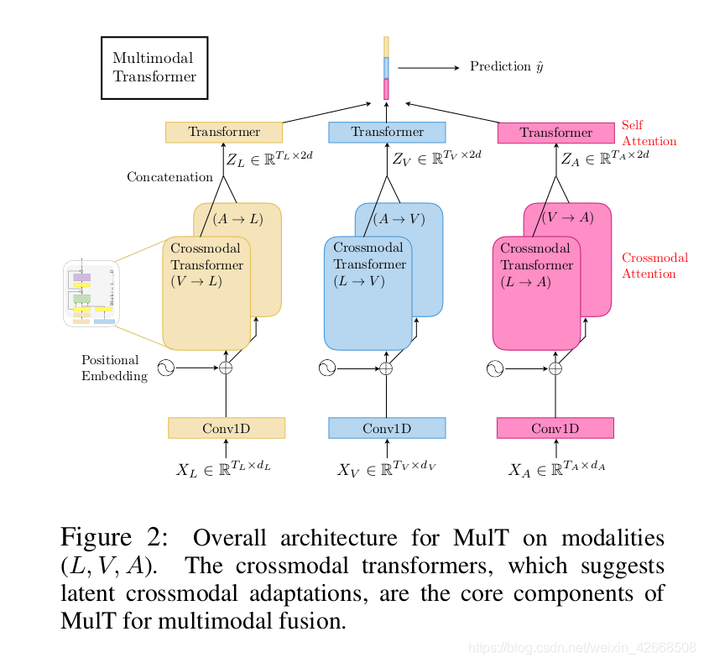
科研
模型分析
整体架构如图所示
文本（L），视频（V），音频(V)
2022/1/11
Notes:
文本主要使用三种模态。文本（L），视频（V）和音频（V）

Slide 22
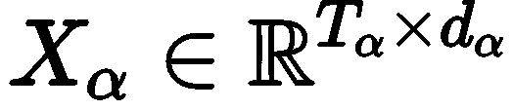
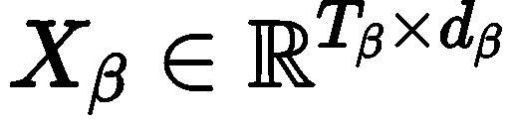
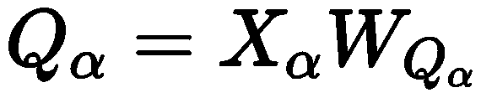
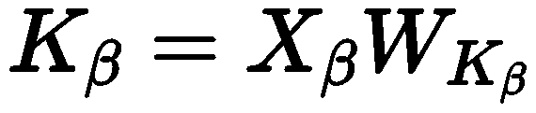
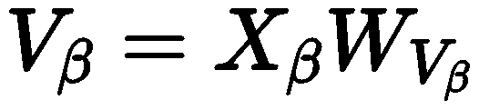
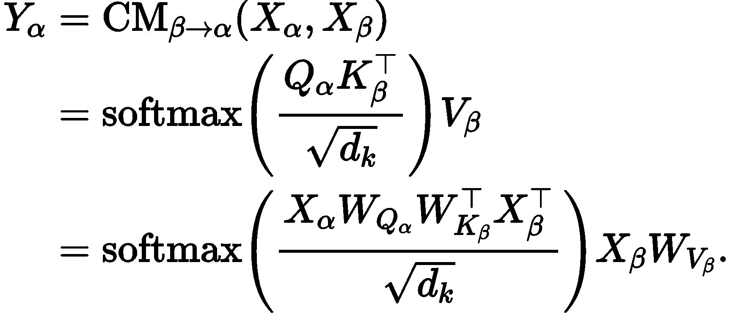
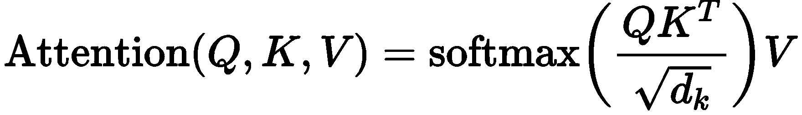
科研
Crossmodal Attention
输入：模态 模态
Query: Key: Value:
2022/1/11
Notes:
T表示序列的长度 d表示特征维度。收到Transformer将一种语言翻译成另外一种语言的启发，融合跨模态的信息。

Slide 23
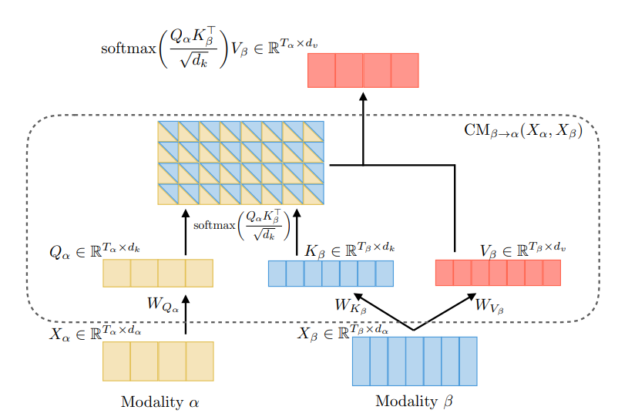
科研
Crossmodal Attention
2022/1/11
Notes:
T表示序列的长度 d表示特征维度。收到Transformer将一种语言翻译成另外一种语言的启发，融合跨模态的信息。

Slide 24
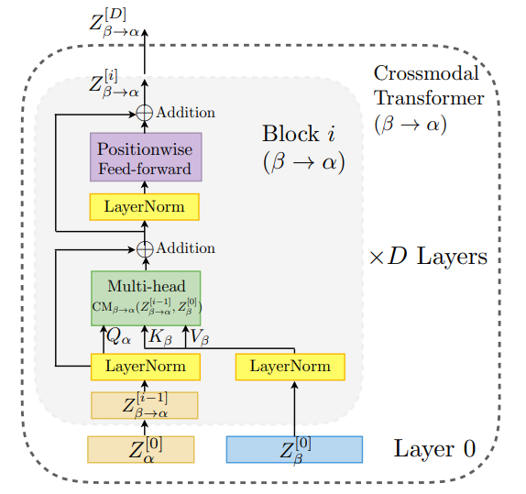
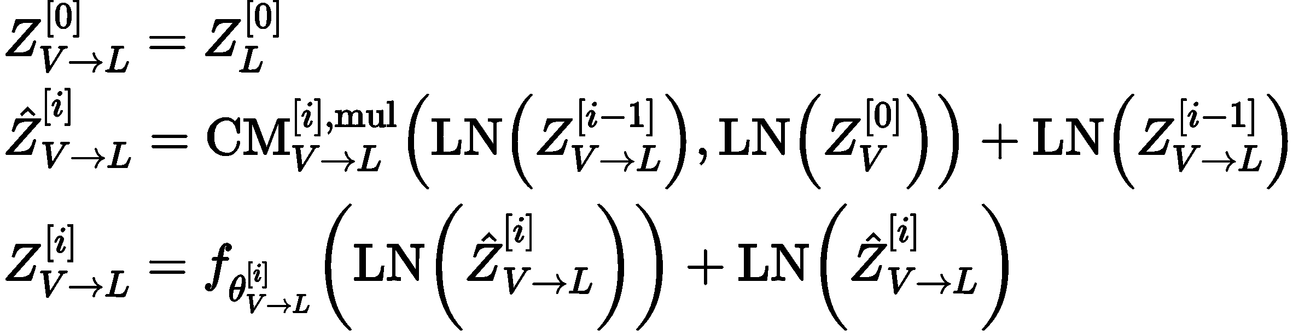
科研
Crossmodal Transformer
Crossmodal transformer是若干个Crossmodal Attention块的堆叠
Crossmodal transformer架构图
2022/1/11
Notes:
T表示序列的长度 d表示特征维度。收到Transformer将一种语言翻译成另外一种语言的启发，融合跨模态的信息。

Slide 25
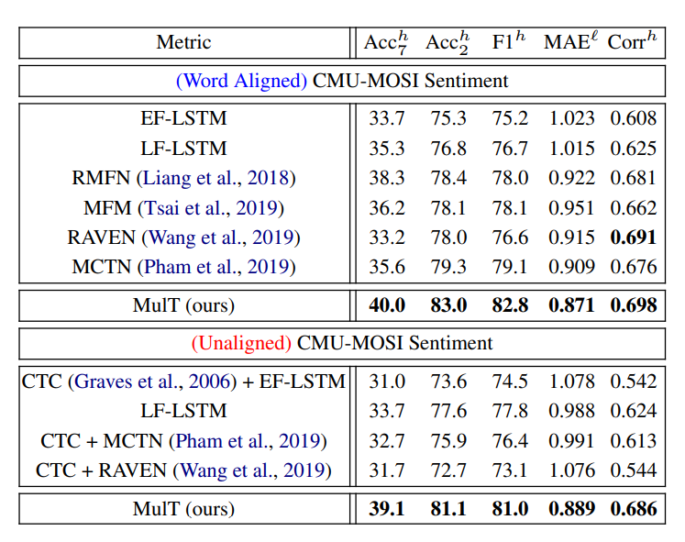
科研
实验数据集
CMU-MOSI
CMU-MOSEI
IEMOCAP
实验结果
2022/1/11
Notes:
CMU-MOSI：2199个短的独白视频（每个片段持续句子）。CMU-MOSEI是一个情感分析数据集，由23454个电影评论组成。IEMOCAP选择了4个情绪（快乐，悲伤，愤怒、和中性）

Slide 26
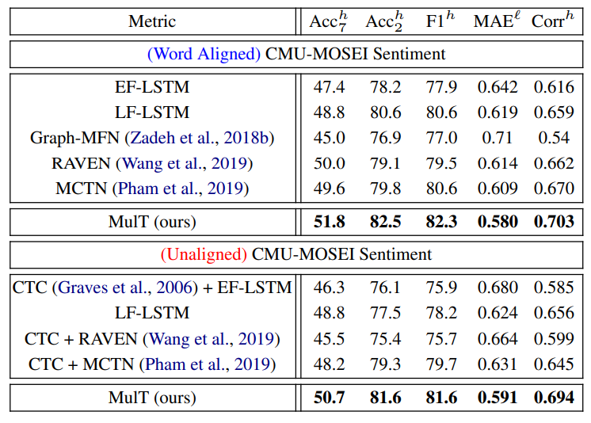
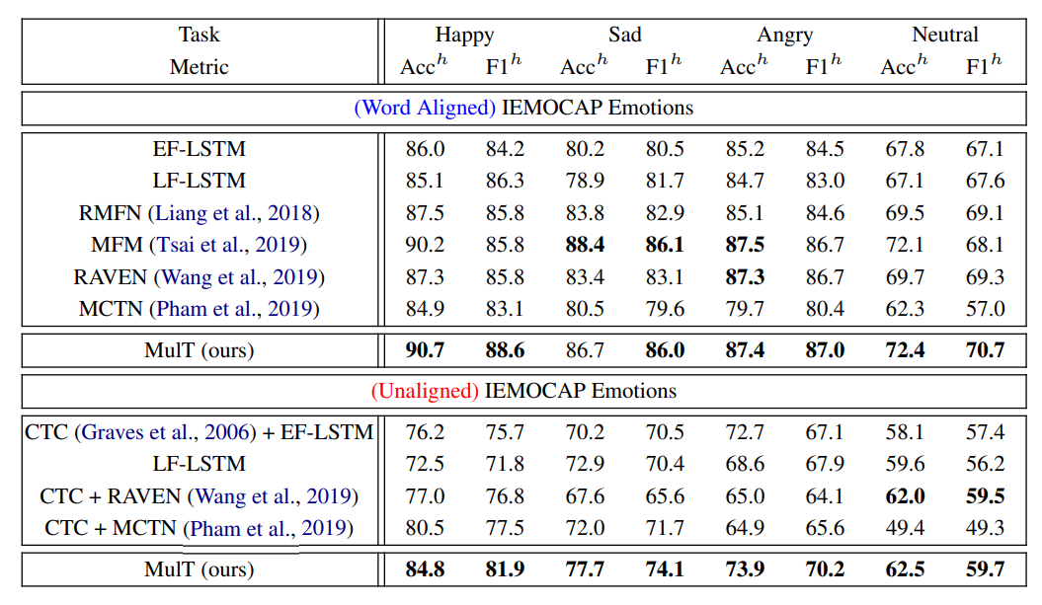
科研
实验结果
2022/1/11

Slide 27
总结与展望
这个学期来说对我来说是有收获的。完成了一部分研究生期间的课程任务，学到一些新知识；进入了数字图影这个项目组，海洋师兄带着我熟悉项目；科研方面确定了自己的研究方向，在张怡师姐的指导下阅读学习了多模态的相关论文。
不过，我也发现了自己的一些不足。在本学期没有养成良好的学习习惯，很多东西没有及时记录下来，导致学期末很多知识开始遗忘；接触新知识比较慢，学习新的知识往往需要不少时间。
展望：希望下学期能够克服自己目前存在的种种不足，平衡好课程学习、项目和科研，养成好的学习习惯。
2022/1/11

Slide 28
谢谢大家！

